Slide 1





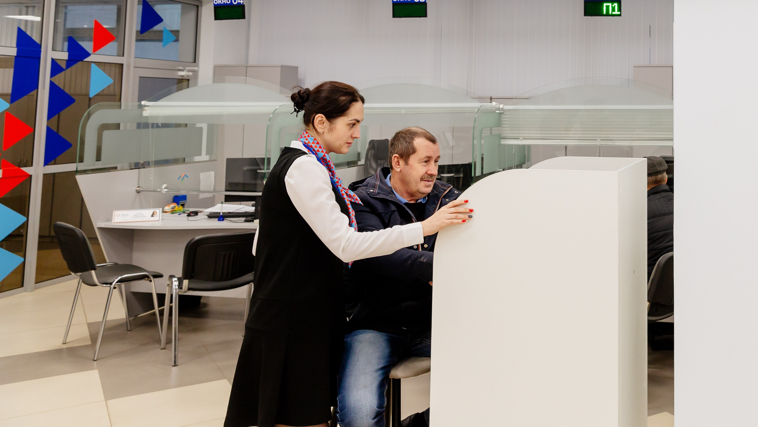
Реализация клиентоцентричных подходов в работе службы занятости населения
ЕЛЕНА ВЯЧЕСЛАВОВНА МУХТИЯРОВА
Заместитель министра труда и социальной защиты населения Российской Федерации
29 сентября 2022

Slide 2


Обеспечение клиентоцентричности в работе органов власти –
ГОСУДАРСТВЕННЫЙ ПРИОРИТЕТ
1
Выстраивать все сервисы государства вокруг потребностей людей
2
Действовать открыто, вести диалог на основе взаимного уважения и доверия
5 БАЗОВЫХ ЦЕННОСТЕЙ ПРАВИТЕЛЬСТВА РОССИИ
3
Подавать пример этичного поведения
4
Результат должен быть важнее формальных процедур
и регламентов
5
Работать, невзирая на ведомственные границы, командой
20 июля 2020 года
МИНТРУД РОССИИ – ОДИН ИЗ ЛИДЕРОВ ВНЕДРЕНИЯ КЛИЕНТОЦЕНТРИЧНОГО ПОДХОДА СРЕДИ ОРГАНОВ ВЛАСТИ
2

Slide 3


ФЕДЕРАЛЬНЫЕ ПРИОРИТЕТЫ В НОВЫХ ПОДХОДАХ СЗН
СПЕЦИФИКА СЗН
Декларация ценностей клиентоцентричности
Стандарт «Государство для людей»
Стандарт «Государство для бизнеса»
3

Slide 4
Исследование качества клиентского опыта в СЗН в 2021 году
«Голос клиента»
Исследование качества клиентского опыта в ЦЗН соискателей и работодателей в 2021 году совместно с исследовательским холдингом РОМИР
3000
3
10
респондентов
блока исследования
целевых клиентских групп СЗН
01. Люди знают
о СЗН
02. ЦЗН мало востребован
03. Две основные услуги
04. Высокая удовлетворенность
03. Готовность прийти в будущем
71%
55%
53%
74%
опрошенных удовлетворены или скорее удовлетворены опытом обращения
9%
опрошенных обратились в целях получения пособия
опрошенных «точно или скорее готовы будут обратиться»
опрошенных знают ЦЗН как канал поиска работы
Обращались в ЦЗН
за последние 3 года
69%
26%
22%
опрошенных обратились в целях поиска работы
удовлетворены частично
опрошенных возможно обратятся
4

Slide 5




«Голос клиента»
Исследование качества клиентского опыта в СЗН в 2021 году
подбор работы исходя из пожеланий соискателя (59%)
ДРАЙВЕРЫ РАЗВИТИЯ СЗН
возможность проводить все процедуры онлайн (44%)
наличие в ЦЗН бесплатных курсов по востребованным профессиям и навыкам (39%)
01. Современный государственный кадровый центр должен быть доступен для всех граждан
02. Сотрудники центра должны быть дружелюбными и доброжелательными в отношении клиентов, имея при этом высокую квалификацию и компетенцию
03. Центр должен отличаться оперативностью в работе, при этом востребованным является наличие онлайн-сервиса для оперативного обращения
04. Разнообразие и достаточное для выбора количество предлагаемых вакансий
5

Slide 6

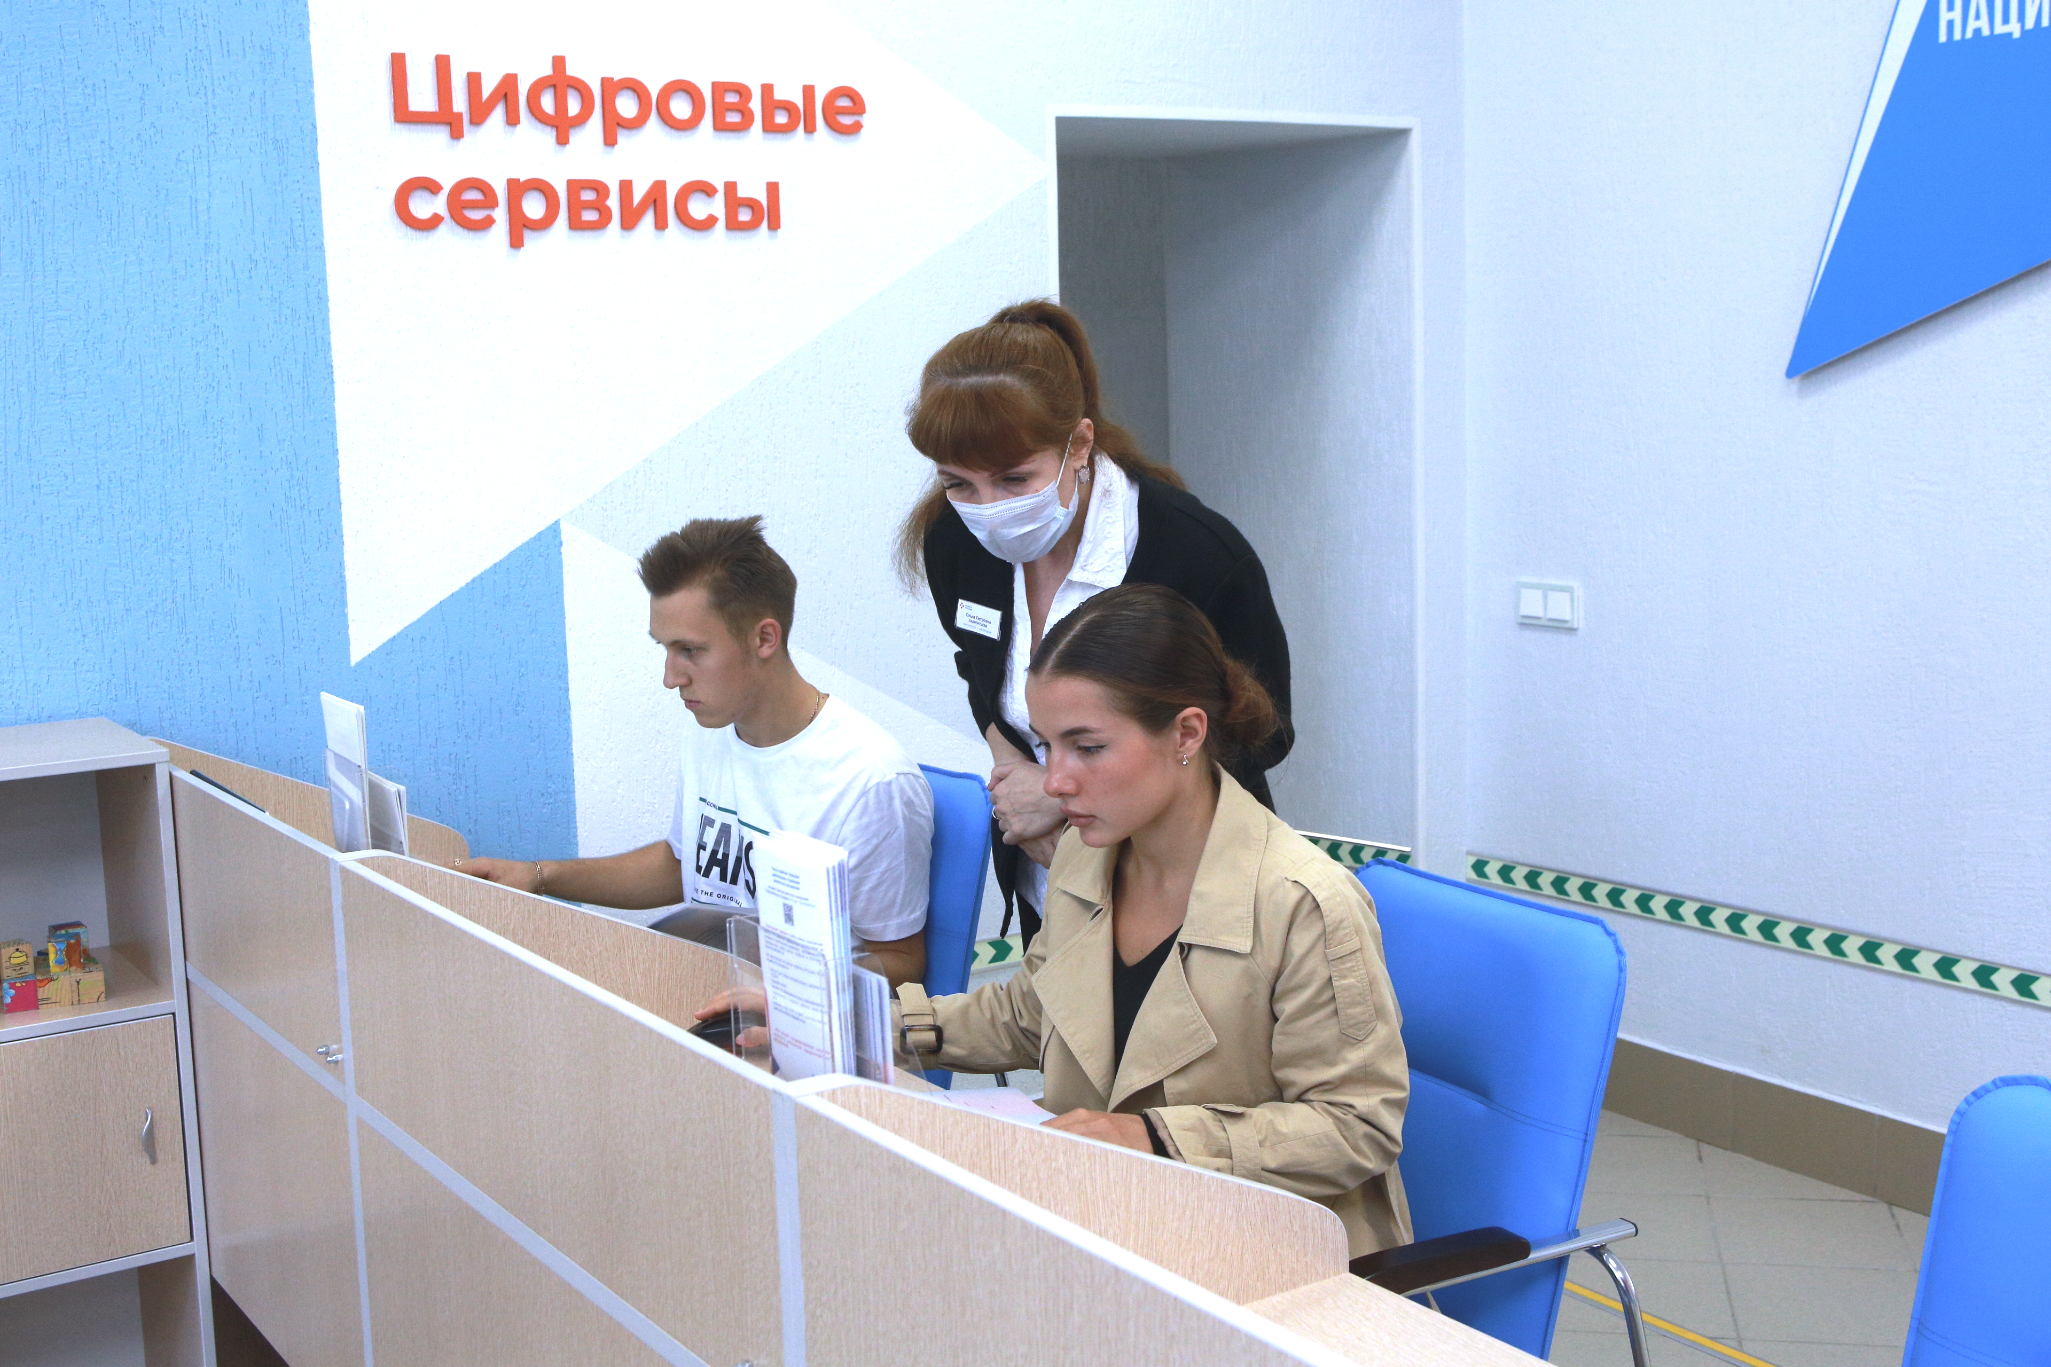



Векторы и задачи повышения клиентоцентричности в ЦЗН на зону ближайшего развития
ФОРМИРОВАНИЕ
СИСТЕМЫ УПРАВЛЕНИЯ КЛИЕНТСКИМ ОПЫТОМ В СЗН
Стандарт организации системы управления клиентским опытом
10 технологических карт
ожидания и предпочтения соискателей и работодателей определяют перечень услуг СЗН
и их характеристики
>20 региональных экспертных групп участвуют в апробации технокарт
6

Slide 7


Основные направления формирования системы управления клиентским опытом в СЗН
01
СИСТЕМА АНАЛИЗА КАЧЕСТВА КЛИЕНТСКОГО ОПЫТА
Система сбора и обработки обратной связи
ИНДИКАТОР ЗРЕЛОСТИ
СИСТЕМЫ УПРАВЛЕНИЯ КЛИЕНТСКИМ ОПЫТОМ В СЗН
02
РАБОЧАЯ ГРУППА
по клиентоцентричности (комитет, совет..)
03
КЛИЕНТОЦЕНТРИЧНАЯ СРЕДА
Мотивация стимулирование клиентоцентричного мышления сотрудников
Создан в 2022 году
7

Slide 8
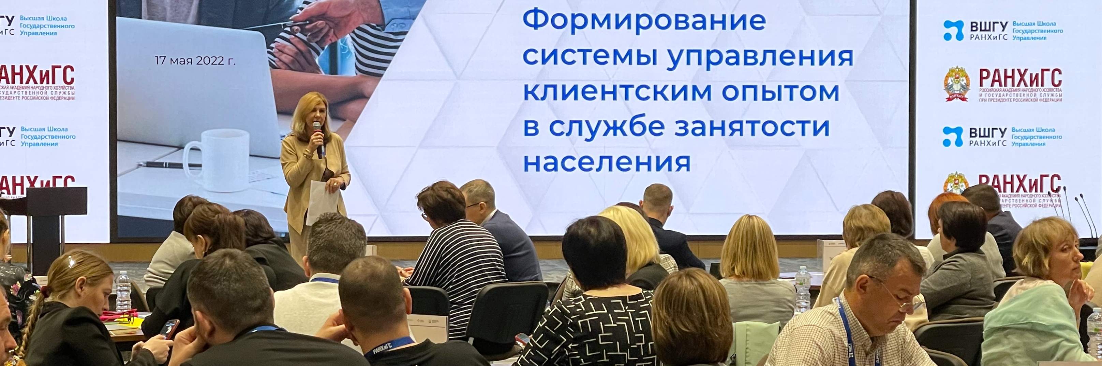




Развитие клиентоцентричных компетенций сотрудников
ОБУЧЕНИЕ
Система подготовки специалистов по клиентскому опыту в регионах
3 октября – старт новой программы
КЛУБ КЛИЕНТОЦЕНТРИЧНОСТИ ЦЗН
Новое профессиональное сообщество
1020 участников на 28.09.2022
8

Slide 9
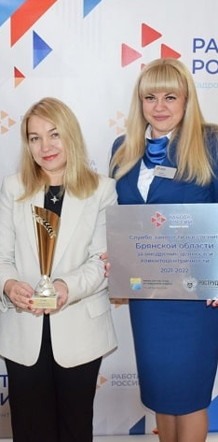




Марафон
«Мыслим клиентоцентрично»
18 февраля – 1 июля
КОНСТРУКТОР КЛИЕНТСКОГО ОПЫТА
15 регионов-участников
20 кейсов
Лаборатория совместных решений
Более 100 вариантов решений
9

Slide 10
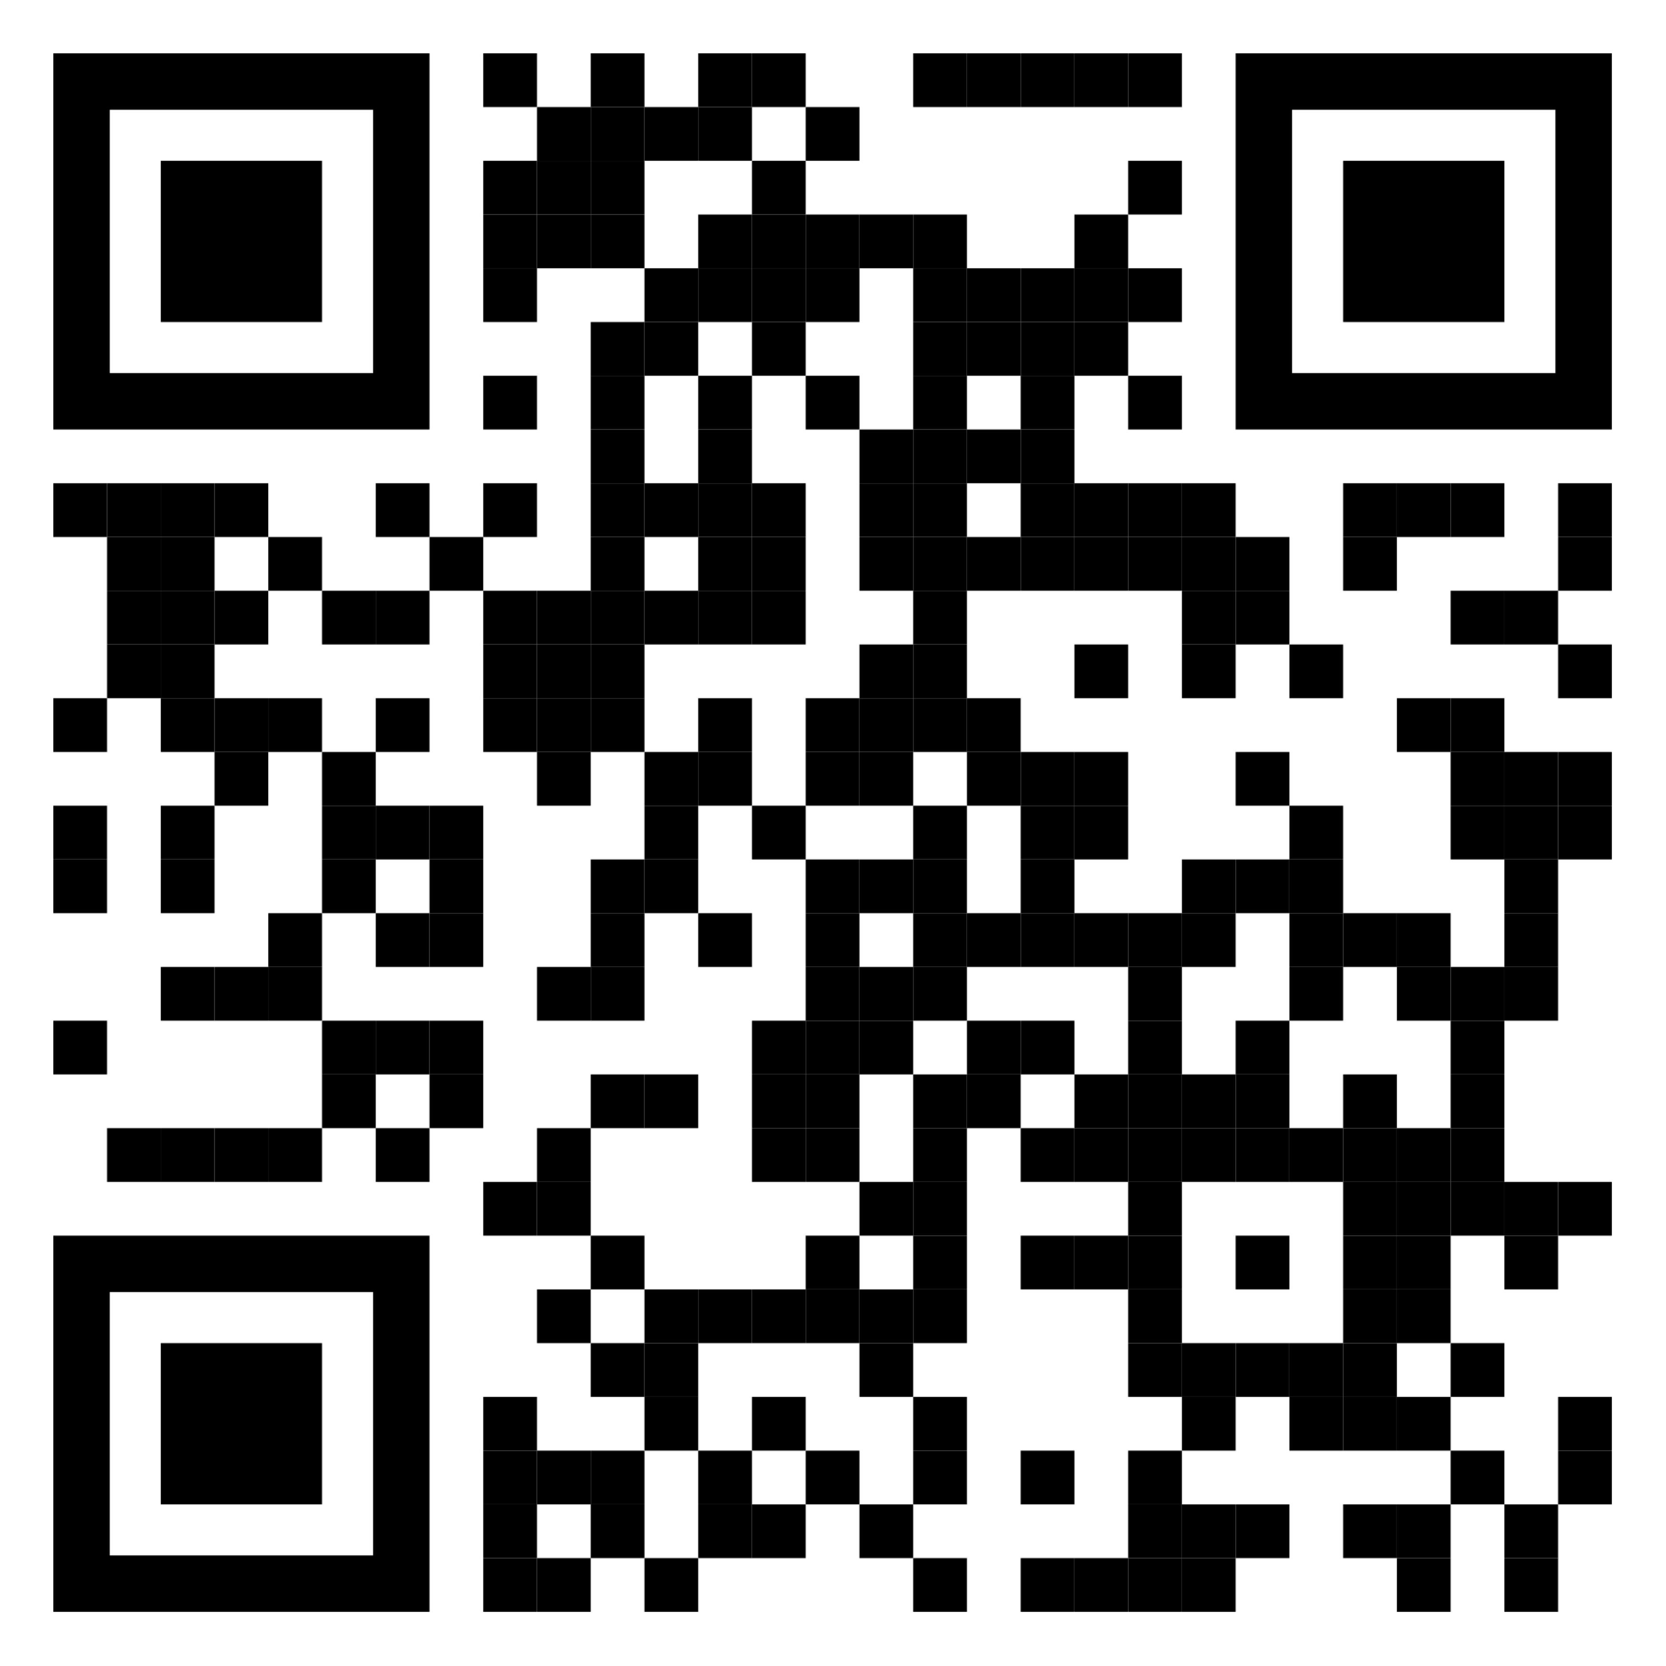
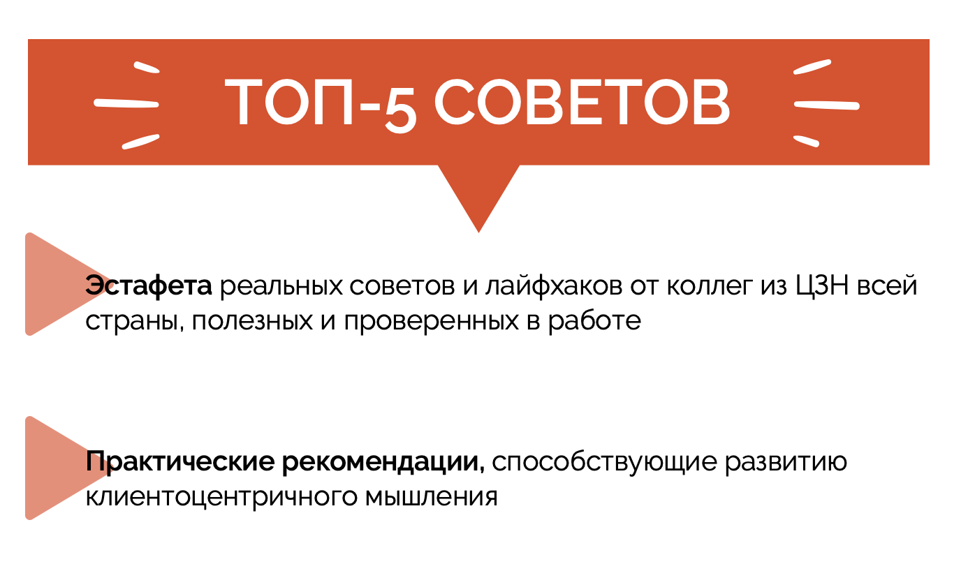
Развитие клиентоцентричных компетенций сотрудников
II ЭТАП ФОРМИРОВАНИЯ КОНСТРУКТОРА КЛИЕНТСКОГО ОПЫТА
10

Slide 11
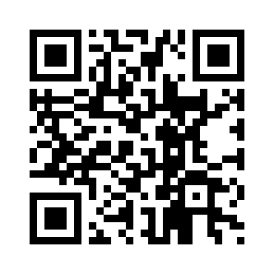

Клиентоцентричность в интересах сотрудников
ВСЕРОССИЙСКИЙ ОНЛАЙН-ОПРОС СОТРУДНИКОВ ЦЗН
Исследование уровня внутренней клиентоцентричности сотрудников ЦЗН всей страны
11

Slide 12
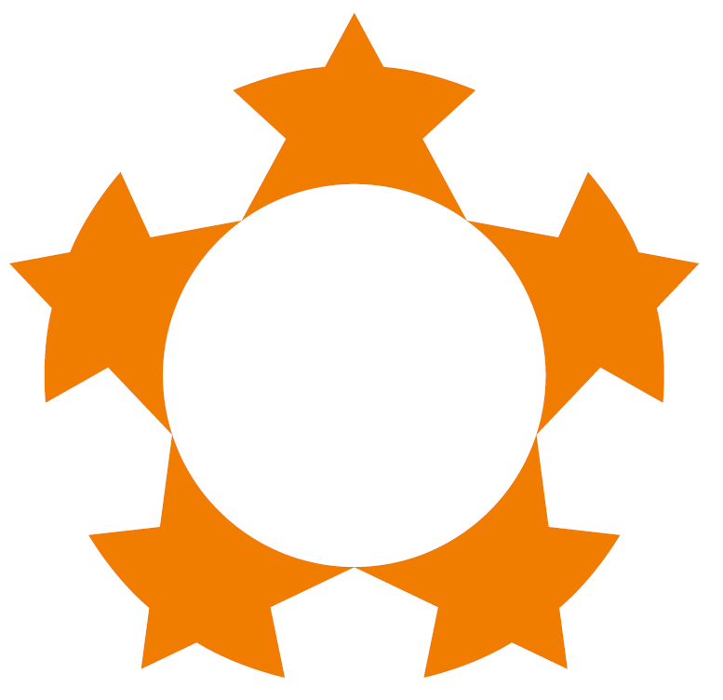

ИНДЕКС КЛИЕНТОЦЕНТРИЧНОСТИ
Мониторинг уровня клиентоцентричности
СУБЪЕКТИВНЫЕ ДАННЫЕ
цифровой показатель, характеризующий в относительном виде изменение параметров достижения клиентских показателей эффективности работы СЗН / ЦЗН за определенный период времени
01
Сбор обратной связи о работе СЗН от соискателей и работодателей в Единой системе управления знаниями и мониторинга модернизации СЗН (new.czn-office.ru)
Полезность обращения
в СЗН и ЦЗН (П)
6
Дружелюбие и
партнерство (Д)
Адресность и персонализация (А)
ОБЪЕКТИВНЫЕ ДАННЫЕ
16
6
02
50
Заполнение сотрудниками ЦЗН паспортов каждого центра занятости в модуле «Индекс клиентоцентричности ЦЗН».
8
14
Комфортность (К)
Минимизация усилий (М)
Рейтинг ЦЗН по клиентоцентричности
12

Slide 13


